Slide 1

面向移动设备的cache攻击关键技术研究
答辩人 ： 李勃
学号：SY1506402
导师 ： 姜博导师

Slide 2
目录
研究背景和意义
主要研究内容
攻击方案设计
实验验证
预防措施

Slide 3
目录
研究背景和意义
主要研究内容
攻击方案设计
实验验证
预防措施

Slide 4
研究背景和意义
Cache攻击背景
在x86平台上，Cache攻击被证明是一种强大的攻击方法，而ARM体系与x86体系差异较大，难以对手机实施有效的跨核Cache攻击。
研究的意义
通过实现典型的Cache攻击的案例，为提高设备的安全性提供建议。

Slide 5
研究目标
实现典型攻击案例
研究在移动设备端的Cache攻击典型案例，分析解决移动设备端实现Cache攻击的关键技术和难点；通过对特定机型，指定的AES加密算法进行攻击
预防措施
分析Cache攻击相关漏洞，针对操作系统漏洞、Cache结构漏洞、应用程序漏洞分别提供增加安全性的建议

Slide 6
相关工作
时间 | 会议 | 作者 | 主要贡献
1992 | USENIX | Hu | 提出了在内部传输的上下文中Cache状态能够导致跨处理器的信息泄露的观点。
1999 | CG | Koeune | 描述了针对x86平台AES加密算法的Cache攻击方法
2002 | CSTR | Page | 针对DES加密算法进行攻击，缩小了破解密钥的范围
2004 | IEEE-CS | Bernstein | 通过Cache攻击对x86服务器端运行的AES加密程序进行攻击，成功获取密钥
2013 | NSS | Spreitzer | 提出ARM处理器泄露了时间信息，但由于噪声影响，攻击难度较大
2016 | ME | Moritz | 提出了在移动设备上进行跨核Cache攻击的方式，实现通过Cache模板攻击获取用户的输入

Slide 7
目录
研究背景和意义
主要研究内容
攻击方法设计
实验验证
预防措施

Slide 8
主要研究内容
本文的主要研究内容有
设计移动平台的Cache攻击方案
对AES加密算法进行攻击
提出预防Cache攻击的建议

Slide 9
目录
研究背景和意义
主要研究内容
攻击方案设计
实验验证
预防措施

Slide 10
精确计时方式
移动平台可用计时方式：
性能计数器
Perf性能监控工具
POSIX提供函数
线程模拟计时器

Slide 11
有效攻击方案
Prime + Probe是由Osvik提出来的Cache攻击策略之一，由于该策略主要分为两个阶段，第一阶段为准备阶段，第二阶段为探测阶段，因此将其称为Prime + Probe。通过该策略，能够获取到被攻击程序使用Cache时泄露出的旁路信息，其攻击步骤如下所示：
攻击程序占用指定的cache sets
被攻击程序执行
攻击程序判断哪些cache sets依然被占用

Slide 12
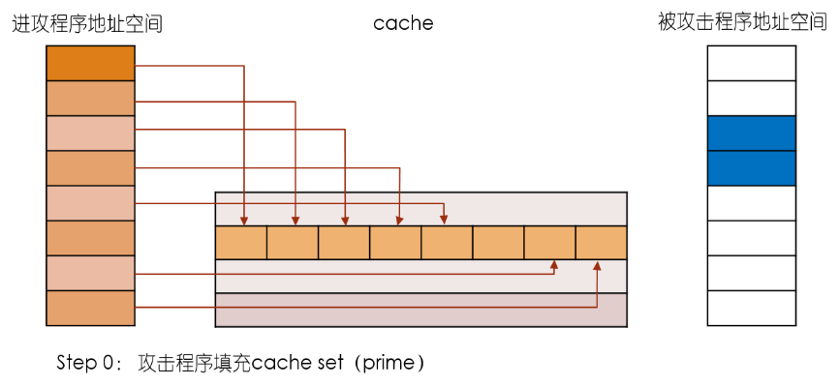
Prime + Probe

Slide 13
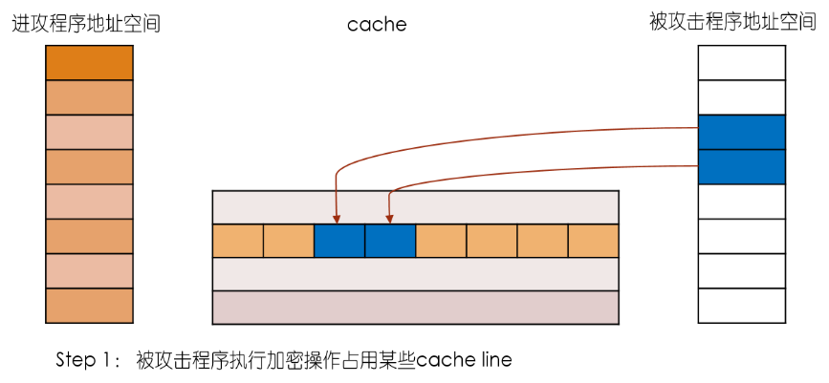
Prime + Probe

Slide 14
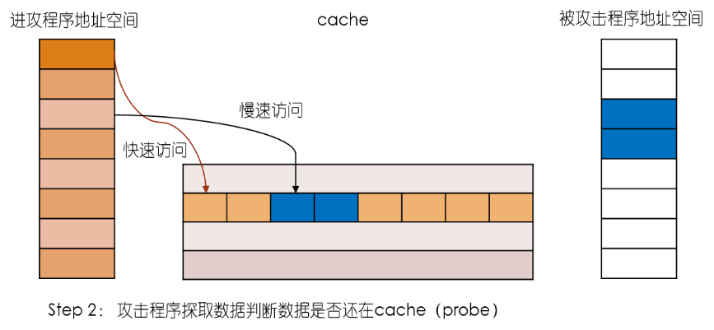
Prime + Probe

Slide 15
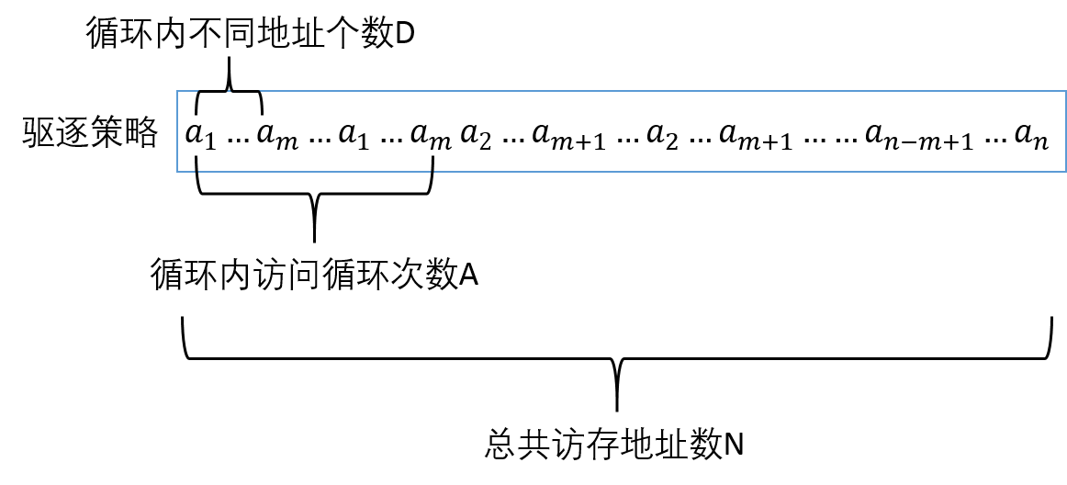
驱逐策略

Slide 16
针对AES攻击方案
实现针对AES的cache攻击
探索AES密钥扩展、各轮变换的数学模式
实现度量密钥可疑度的KS检验算法
利用假设检验的方式获取用户密钥

Slide 17
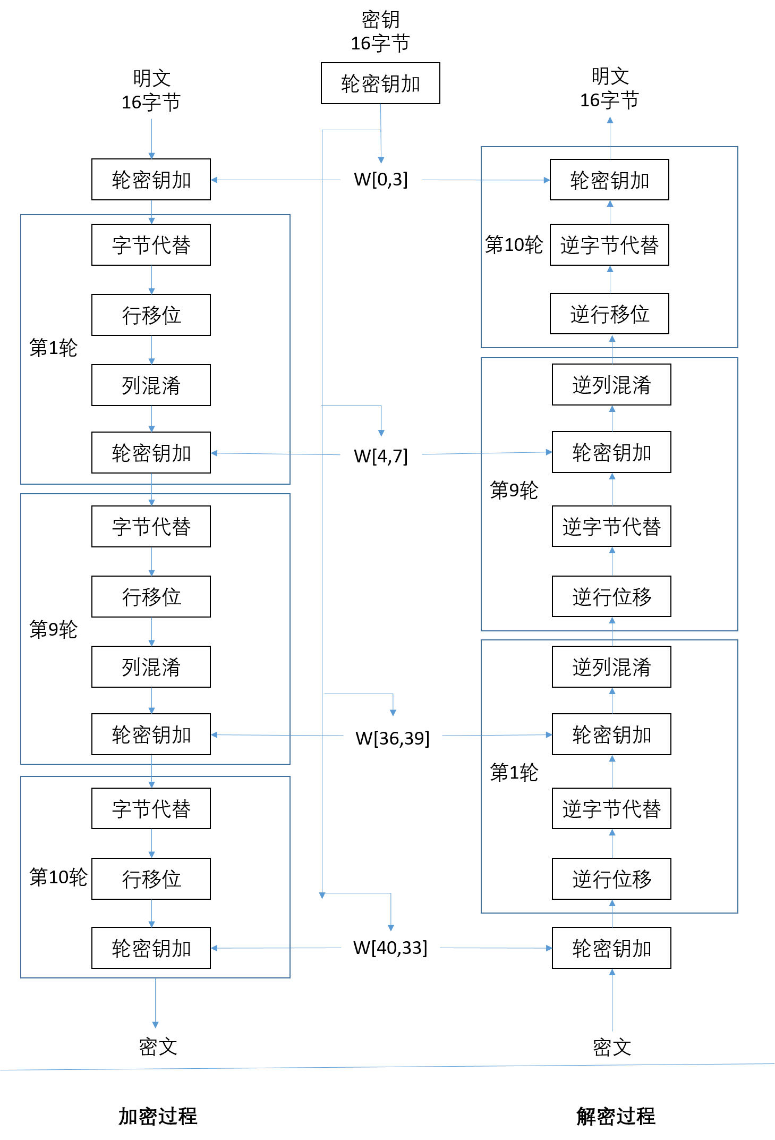

Slide 18
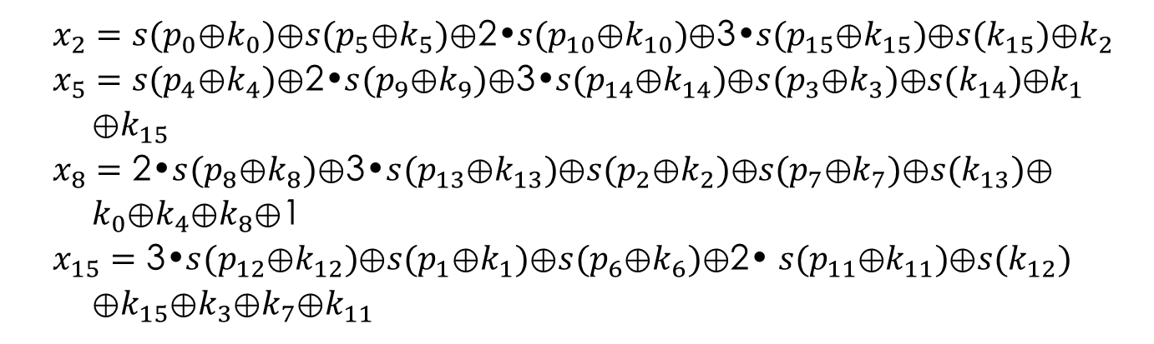
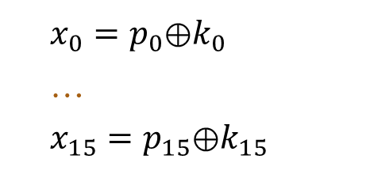
针对AES攻击方案
AES加密第一轮访问索引:
$x_{0}=p_{0}$⊕$k_{0}$
…
$x_{15}=p_{15}$⊕$k_{15}$
AES加密第二轮访问索引:
$x_{2}=s(p_{0}$⊕$k_{0})$⊕$s(p_{5}$⊕$k_{5})$⊕2•$s(p_{10}$⊕$k_{10})$⊕3•$s(p_{15}$⊕$k_{15})$⊕$s(k_{15})$⊕$k_{2}$
$x_{5}=s(p_{4}$⊕$k_{4})$⊕$\text{2•}s(p_{9}$⊕$k_{9})$⊕3•$s(p_{14}$⊕$k_{14})$⊕$s(p_{3}$⊕$k_{3})$⊕$s(k_{14})$⊕$k_{1}$
⊕$k_{15}$
$x_{8}=\text{2•}s(p_{8}$⊕$k_{8})$⊕$\text{3•}s(p_{13}$⊕$k_{13})$⊕$s(p_{2}$⊕$k_{2})$⊕$s(p_{7}$⊕$k_{7})$⊕$s(k_{13})$⊕
$k_{0}$⊕$k_{4}$⊕$k_{8}$⊕1
$x_{15}=\text{3•}s(p_{12}$⊕$k_{12})$⊕$s(p_{1}$⊕$k_{1})$⊕$s(p_{6}$⊕$k_{6})$⊕$\text{2•} s(p_{11}$⊕$k_{11})$⊕$s(k_{12})$
⊕$k_{15}$⊕$k_{3}$⊕$k_{7}$⊕$k_{11}$

Slide 19
针对AES攻击方案
遍历密钥所有可能取值k
获取密钥k所对应的度量分数
对可疑度进行排序，可疑度最高的$\hat{k}$为攻击结果
对可疑度进行排序，可疑度最高的𝒌 ̂为攻击结果

Slide 20



针对AES攻击方案
密钥字节后4位决定Set内索引
明文字节$p_{i}$
……
Set n
⊕
⊕
Set n+1
Set n+2
……
密钥字节$k_{i}$
密钥字节前4位决定Set索引

Slide 21





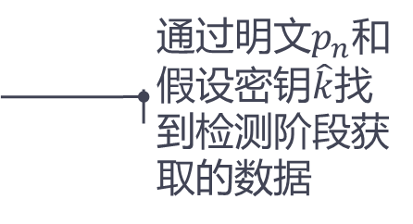
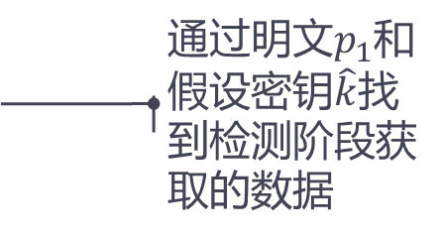
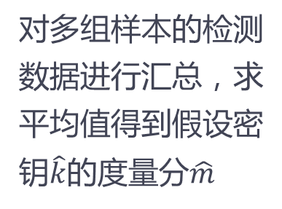
针对AES攻击方案
通过明文$p_{1}$和假设密钥$\hat{k}$找到检测阶段获取的数据
对多组样本的检测数据进行汇总，求平均值得到假设密钥$\hat{k}$的度量分$\hat{m}$
…
通过明文$p_{n}$和假设密钥$\hat{k}$找到检测阶段获取的数据

Slide 22

针对AES攻击方案
通过明文$p_{1}$和假设密钥$\hat{k}$找到检测阶段获取的数据
与标准数据进行KS检验
求平均值得到假设密钥$\hat{k}$的度量分$\hat{m}$
…
通过明文$p_{n}$和假设密钥$\hat{k}$找到检测阶段获取的数据

Slide 23
目录
研究背景和意义
主要研究内容
攻击方案设计
实验验证
预防措施

Slide 24

实验环境
目标机 | Lenovo k51c78
CPU | ARM Cortex-53
系统 | Android 5.0.1
指令集 | ARM64-v8a
L2 cache | 512 KB
内存映射 | 16路组相联
Cache set数 | 512
Cache line大小 | 64bytes
CPU核心数 | 8核

Slide 25
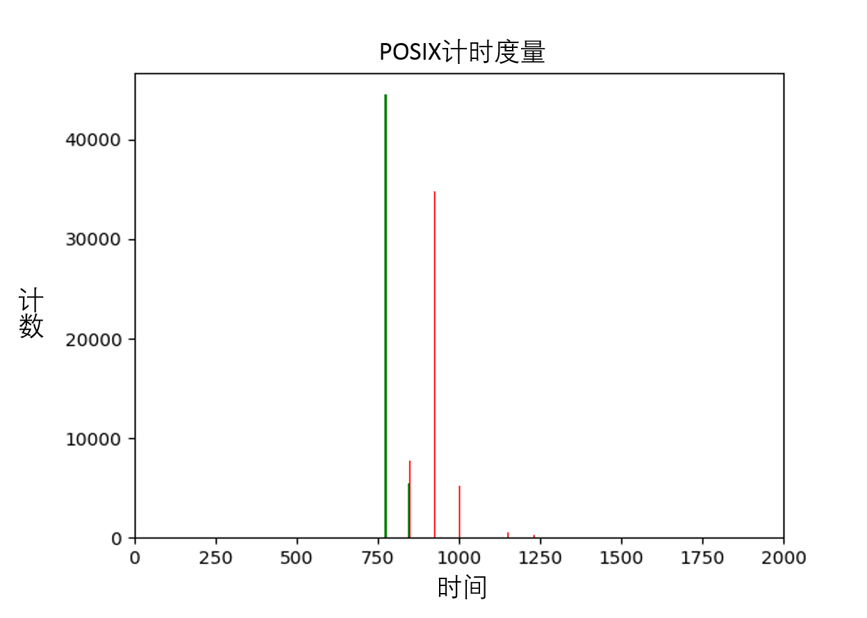
获取阈值

Slide 26
获取有效的驱逐策略
地址个数N | 循环次数A | 环内地址数D | 驱逐率 | 驱逐时间
24 | 2 | 5 | 100 | 9121.185348
27 | 1 | 8 | 99.989997 | 10653.13603
24 | 3 | 5 | 99.919984 | 12706.28952
21 | 8 | 10 | 99.91996799 | 36992.2931
24 | 2 | 9 | 99.8582996 | 13455.61102
22 | 7 | 4 | 99.74994999 | 12150.68623
20 | 3 | 10 | 99.72994599 | 13360.58188
22 | 6 | 5 | 99.72994599 | 20646.16884
23 | 8 | 9 | 99.70519467 | 41633.32493
17 | 6 | 5 | 99.689969 | 13905.53812
21 | 4 | 10 | 99.65404965 | 19774.70509
22 | 4 | 8 | 99.649965 | 20161.85157
20 | 1 | 10 | 99.64989497 | 6192.992599

Slide 27
驱逐方式验证

Slide 28
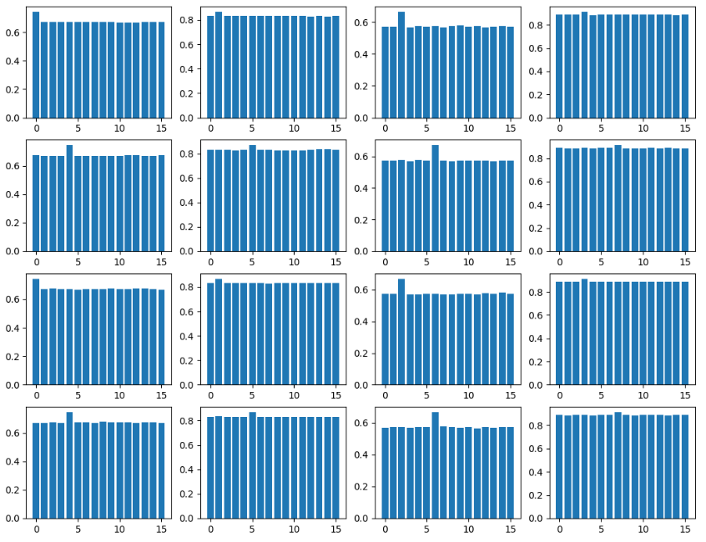
获取每个密钥字节前四位
$$k=(0x00,0x11,0x22,0x33,0x44,0x55,0x66,0x77,0x00,0x11,0x22,0x33,0x44,0x55,0x66,0x77)$$

Slide 29
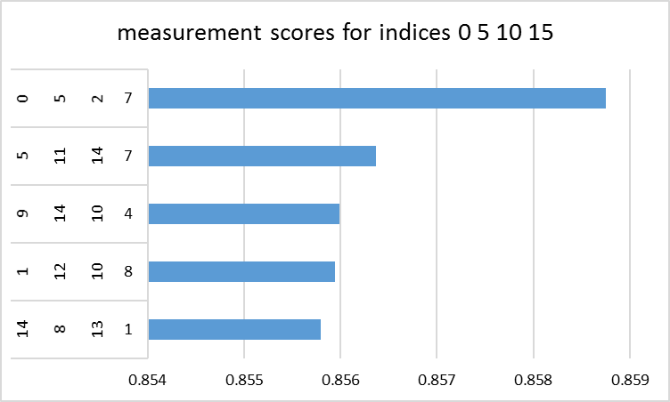
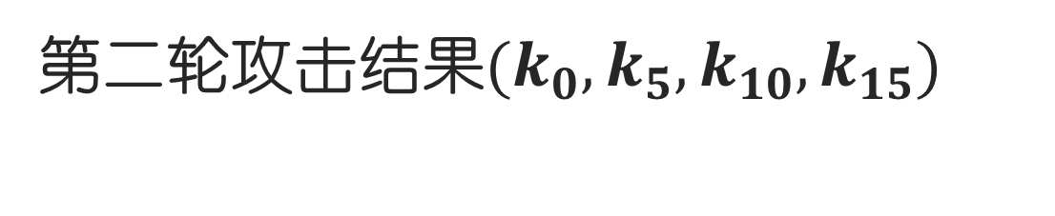
第二轮攻击结果$(k_{0},k_{5},k_{10},k_{15})$
$$k=(0x00,0x11,0x22,0x33,0x44,0x55,0x66,0x77,0x00,0x11,0x22,0x33,0x44,0x55,0x66,0x77)$$

Slide 30
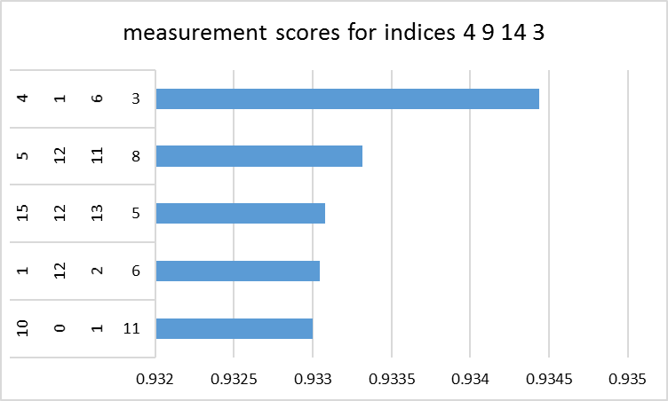
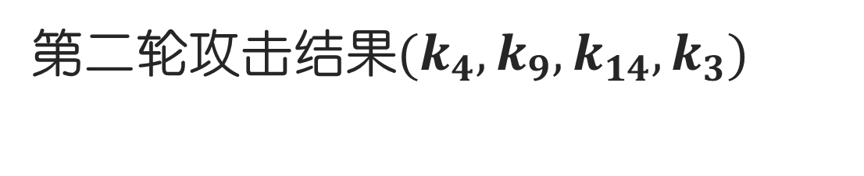
第二轮攻击结果$(k_{4},k_{9},k_{14},k_{3})$
$$k=(0x00,0x11,0x22,0x33,0x44,0x55,0x66,0x77,0x00,0x11,0x22,0x33,0x44,0x55,0x66,0x77)$$

Slide 31
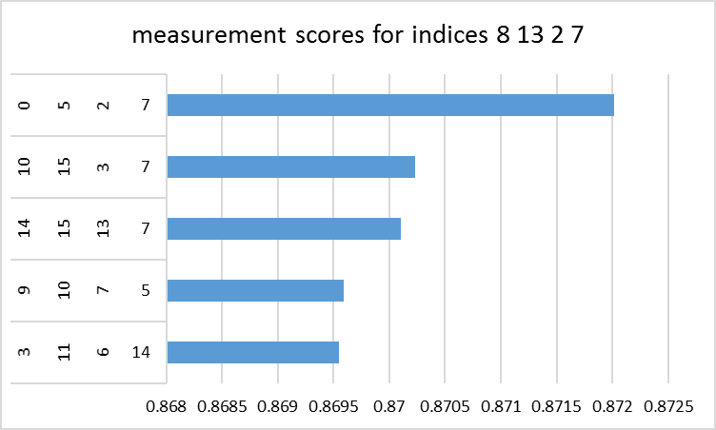
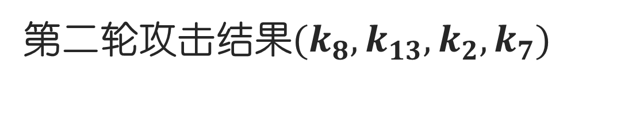
第二轮攻击结果$(k_{8},k_{13},k_{2},k_{7})$
$$k=(0x00,0x11,0x22,0x33,0x44,0x55,0x66,0x77,0x00,0x11,0x22,0x33,0x44,0x55,0x66,0x77)$$

Slide 32
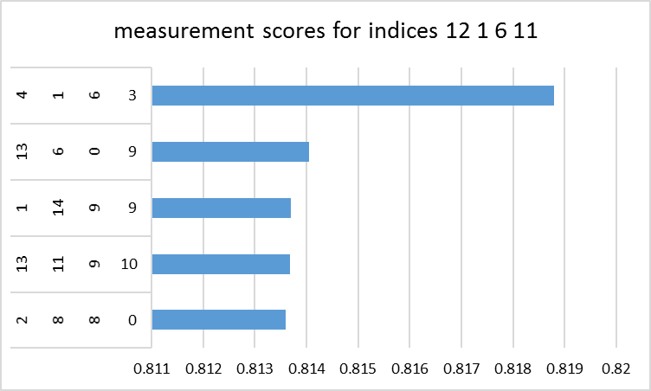
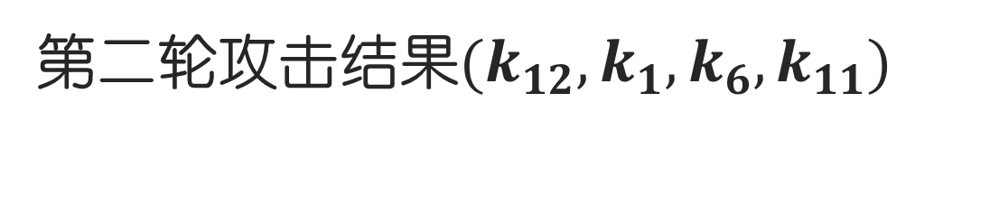
第二轮攻击结果$(k_{12},k_{1},k_{6},k_{11})$
$$k=(0x00,0x11,0x22,0x33,0x44,0x55,0x66,0x77,0x00,0x11,0x22,0x33,0x44,0x55,0x66,0x77)$$

Slide 33
目录
研究背景和意义
主要研究内容
攻击方案设计
实验验证
预防措施

Slide 34
预防措施
Cache攻击漏洞
Cache设计缺陷
操作系统缺陷
应用程序漏洞

Slide 35
预防措施
针对AES预防Cache攻击的措施
避免内存访问
限制操作系统支持
动态敏感内存机制
Cache干扰机制

Slide 36
总结
设计并实现了基于ARM平台的Cache攻击方案
针对K51c78目标机，成功获取了运行其上的AES加密密钥，实现完整攻击案例
针对攻击过程中使用的漏洞，提出增强移动设备安全性的建议

Slide 37
硕士期间论文发表情况
[1] Bo Li and Bo Jiang. Cache Attack on AES for Android Smartphone*. 2018 the 2nd International Conference on Cryptography, Security and Privacy (ICCSP),2018.
[2] 李勃. 基于 ARM 处理器的 AES 缓存攻击技术研究[J]. 软件工程与应用, 2018, 7(1): 1-12.

Slide 38
请各位老师批评指正 谢谢！

